Slide 1
安全用电
第一章

Slide 2
第一章
1
一、安全用电知识
2
二、触电急救
3
三、常用的电工安全标识
4
四、电气火灾的消防知识

Slide 3
学习目标：
1.了解人体触电及防护措施
2.掌握安全用电常识基础知识
3.掌握触电急救和外伤救护的知识
4.掌握安全图标用途及使用场所
5.掌握灭火器使用场所及电气火灾灭火正确操作
重点：掌握安全用电常识基础知识及现场作业安全图标正确悬挂
难点：掌握触电急救原则及徒手心肺复苏抢救操作步骤

Slide 4
第一节 安全用电知识

Slide 5
一、触电与安全电压
触电一般指人体触及带电体，由于人体是导体，当人体触及或者靠近带电体时，电流通过人体而造成的伤害称为触电。
（一）触电对人体的伤害
触电对人体的伤害可分为电击和电伤两种类型。
电伤一般是指由于电流的热效应、化学效应和机械效应对人体外部造成的局部伤害，如电弧伤、电灼伤等。

Slide 6
（二）影响人体对电的承受能力的因素
1. 工频电流的伤害，对于50 Hz的交流电流的危害要大于直流电流；
2. 电流的大小和通电时间的长短，电流越大，通电时间越长越危险；
3. 通过人体的电流路径，电流通过人的脑部和心脏时最为危险；
4. 电压的高低，电压越高对人体伤害越危险。

Slide 7
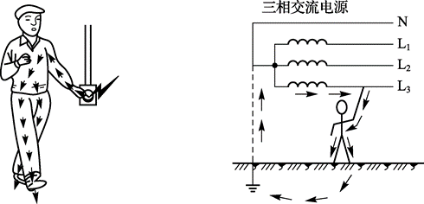
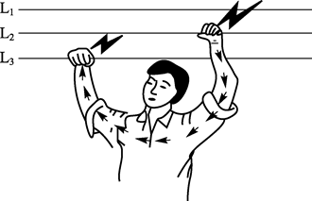
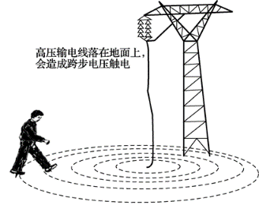
（三）触电方式
1. 单相触电；
两相触电；
3. 跨步电压触电；

Slide 8
二、防止触电的技术措施
（一）绝缘
（二）屏护
（三）间距
（四）接地

Slide 9
第二节 触电急救

Slide 10
一、触电急救的处理原则
触电急救指的是对触电人员实施的现场抢救。人体触电后，常会出现心脏停搏、呼吸停止、失去知觉的现象。实践证明，由于电流对人体作用的能量较小，多数情况下不会对内脏器官造成严重的器质性损坏。所以，这时触电者不是真正的处于死亡状态，而是一种“假死”状态。如果能够进行及时、正确的急救，绝大多数触电者是可以“死”而复生的。

Slide 11
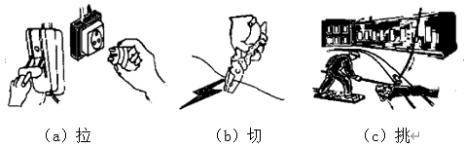
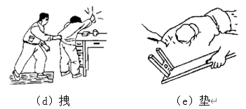
（一）迅速脱离（切断）电源
触电急救的关键就是要迅速脱离（切断）电源。一方面，通电时间越长，触电者身体流经的电流越多，对人体的伤害越重；另一方面，从救护人员的安全考虑，除非万不得已，我们不能带电抢救，否则可能造成触电事故的扩大。
脱离（切断）电源的具体方法，可用“拉”“切”“挑”“拖”“垫”五字来概括。

Slide 12
（二）就地正确抢救
触电者脱离电源后，应迅速对触电者进行真假死判断，采用正确有效措施对触电者实施现场抢救。
（三）坚持到底不中断
对触电“假死”者的抢救，应持续不断地进行到底。

Slide 13
二、触电急救的意义
（一）触电急救要争分夺秒
有学者分析了1000多例心肺复苏成功的资料，其中94%的触电者心脏循环骤停时间在4 min之内，6%的触电者超过4 min，均有神经系统的后遗症。
（二）对触电者抢救应采取正确救护方法
在对触电者实施抢救过程中，不能只根据没有呼吸或脉搏擅自判断触电者死亡而放弃抢救，在未经医护人员对触电者作出是否真正死亡判断前，不能只根据没有呼吸或脉搏自行判断触电者死亡而放弃抢救。

Slide 14
三、脱离电源后的现场抢救方法
（一）触电者神志判断
触电者脱离后，应迅速将触电者移到干燥通风出，并疏散围观人员，拨打120通知医院前来抢救。并拍拍触电者的肩部，大声呼叫触电者，松衣解带、头后仰，使触电者呼吸道畅顺，从而有利于抢救。

Slide 15
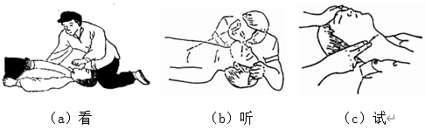
（二）呼吸、心跳情况的判断
看：看伤员的胸部、腹部有无起伏动作。
听：用耳贴近伤员的口鼻，听有无气流声音，或直接用耳贴在心前区，听心脏搏动声。
试：用手试伤员的口鼻有无呼吸的气流，试有无颈动脉搏动。

Slide 16
四、单人徒手心肺复苏具体操作步骤
发现有人触电，立即切断电源，查看触电者伤情，进行神智判断及处理，对于无呼吸无心跳的触电者应迅速采取心肺复苏法进行抢救。

Slide 17
第三节 常用的电工安全标识

Slide 18
一、安全用电常识
电工安全标识是用以表述特定安全信息的标志，一般是由图形符号、安全色、几何形状或文字构成明，电工常用安全标识是根据《安全标志及其使用导则》来规定的，是提示作业人员预防危险，避免发生事故的统一标志，保证操作人员规范作业用电安全的一项重要措施。

Slide 19
二、标示牌按性质分为4类
（一）禁止类
禁止类标志的含义是禁止人们不安全行为的图形标志。
（二）警告类
警告类标志的基本含义是提醒人们对周围环境引起注意，以避免可能发生的危险的图形标志。

Slide 20
（三）指令类
指令类标志的基本含义是强制人们必须做出某种动作或采用防范措施的图形标志。
（四）提示类
提示类标识的基本含义是向人们提供某种信息（如标明安全设施或场所旁）的图形标志。

Slide 21
三、标示牌的悬挂场所规定
（一）配挂设置要求
1.配挂安全的位置
2.配挂在醒目的位置
（二）安装固定要求

Slide 22
第四节 电气火灾的消防知识

Slide 23
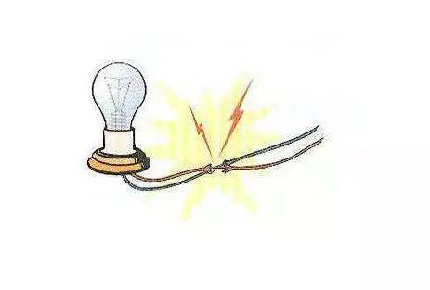
一、电火灾
城市里用电引起的火灾已经成为火灾的主要原因之一。电火灾的原因主要有：短路引起的电火灾、过载引起的电火灾、接触不良引起的电火灾、假冒伪劣产品引起的电火灾、雷电引起的电火灾等。
（一）短路引起的火灾
短路是电气设备最严重的事故之一。

Slide 24
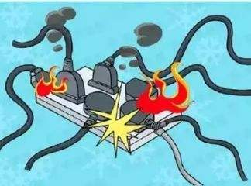
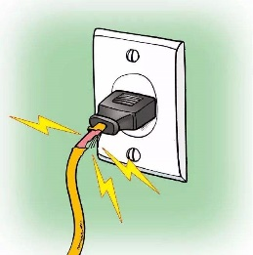
（二）过载引起的电火灾
所谓过载是指电气设备或导线的功率和电流超过了其额定值。电气设备或导线过载后发生过热现象，引燃自身和周围物体。
（三）接触不良引起的火灾
如果是开关插座接触不良，就会烧毁开关插座；如果是电线接头接触不良，就会导致电线起火；如果是电器本身接触不良，就会烧坏电器。

Slide 25
二、灭火器及使用
（一）灭火器的外形、分类
常见的灭火器主要有泡沫灭火器、二氧化碳灭火器、干粉灭火器、1211灭火器和水基灭火器。

Slide 26
（二）常见灭火器的使用
灭火器使用时，用“摇、拉、握、压”使用方法进行灭火。摇：提起灭火器摇一摇；拉：拉出灭火器的保险销；握：握住喷管对准火焰根部；压：保持适当距离按压手柄。（一般4-5米，干粉2-3米），本节主要介绍常见干粉灭火器、泡沫灭火器和二氧化碳灭火器的使用。

Slide 27
三、电气火灾的主要原因
电气火灾是指由电气原因引发燃烧而造成的灾害。短路、过载、漏电等电气事故都有可能导致火灾。设备自身缺陷、施工安装不当、电气接触不良、雷击静电引起的高温、电弧和电火花是导致电气火灾的直接原因。周围存放易燃易爆物是电气火灾的环境条件。

Slide 28
四、易燃易爆环境
日常生活和生产的各个场所中，广泛存在着易燃易爆物质，如石油液化气、煤气、天然气、汽油、柴油、酒精、棉、麻、化纤织物、木材、塑料等等，另外一些设备本身可能会产生易燃易爆物质，如设备的绝缘油在电弧作用下分解和气化，喷出大量油雾和可燃气体；酸性电池排出氢气并形成爆炸性混合物等。一旦这些易燃易爆环境遇到电气设备和线路故障导致的火源，便会立刻着火燃烧。

Slide 29
五、电气火灾的防护措施
电气火灾的防护措施主要致力于消除隐患、提高用电安全。
（一）正确选用保护装置，防止电气火灾发生
（二）正确安装电气设备，防止电气火灾发生

Slide 30
六、电气火灾的扑救
发生火灾，应立即拨打119火警电话报警，向公安消防部门求助。扑救电气火灾时注意触电危险，为此要及时切断电源，通知电力部门派人到现场指导和监护扑救工作。
（一）正确选择使用灭火器
在扑救尚未确定断电的电气火灾时，应选择适当的灭火器和灭火装置，否则，有可能造成触电事故和更大危害，如使用普通水枪射出的直流水柱和泡沫灭火器射出的导电泡沫会破坏绝缘。

Slide 31
（二）正确使用喷雾水枪
带电灭火时使用喷雾水枪比较安全。原因是这种水枪通过水柱的泄漏电流较小。
（三）灭火器的保管
灭火器在不使用时，应注意对它的保管与检查，保证随时可正常使用。电气设备发生火灾时，为了防止触电事故，一般都在切断电源后才进行扑救。

